Slide 1

NÁZEV ŠKOLY: ZŠ PARDUBICE - SPOŘILOV
AUTOR: MGR. LENKA POZDĚNOVÁ
NÁZEV: VY_32_INOVACE_VÝVOJOVÉ PORUCHY UČENÍ
II_6. ČTENÁŘSKÁ GRAMOTNOST V 1. ROČNÍKU-
ROZPOZNÁVÁNÍ SPRÁVNÝCH TVARŮ PÍSMEN
TÉMA: ČTENÁŘSKÁ GRAMOTNOST V 1. ROČNÍKU-
ROZPOZNÁVÁNÍ SPRÁVNÝCH TVARŮ PÍSMEN
ČÍSLO PROJEKTU:CZ.1.07/1.4.00/21.2349
ANOTACE: DUM LZE VYUŽÍT K PROCVIČOVÁNÍ ČTENÍ
S POROZUMĚNÍM, ŽÁCI BUDOU ROZPOZNÁVAT
SPRÁVNÉ TVARY PÍSMEN.

Slide 2
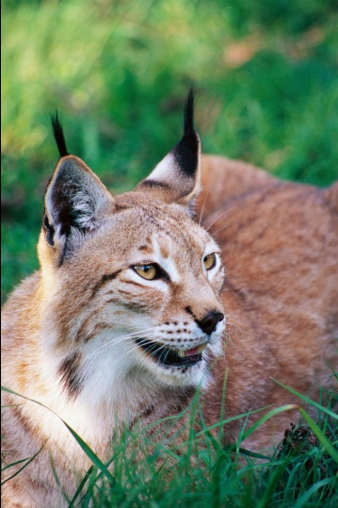
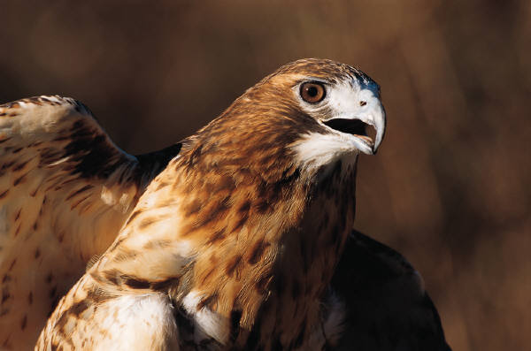
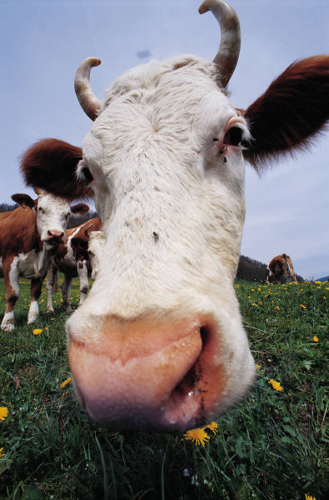
Spoj obrázky se slovy.
komár
kráva
rys
sýkora
sokol

Slide 3
Doplň chybějící znaménka.
Věty spoj s obrázky.
To je krasa.
Venku je sykora.
Tata umyva okno.
Sara ma korale.
Pan ma rymu.
Aja a Ola piji limo.

Slide 4
Klikni na správné slovo.
Vylet
Výlét
Vulet
Výlet

Slide 5
Klikni na správné slovo.
Límonáda
Limónáda
Limonádá
Límonadá
Limonáda

Slide 6
CITACE
Obrázky, zvuky – kliparty galerie MS Office 2010

